Slide 1

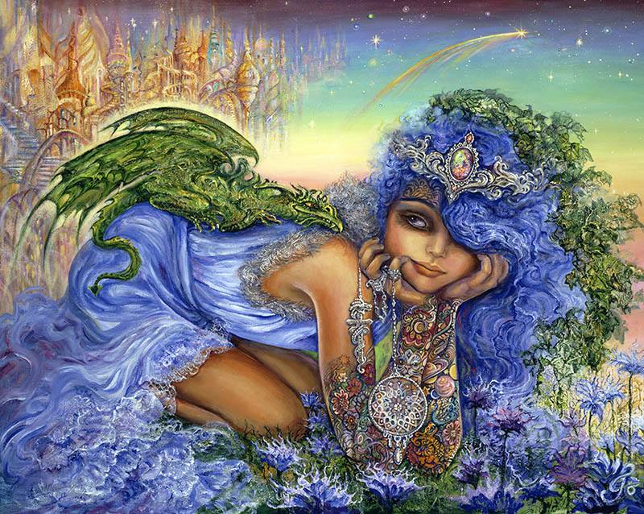
Cancion Redonda –Claudia Lars
Imagenes - Josephine

Slide 2
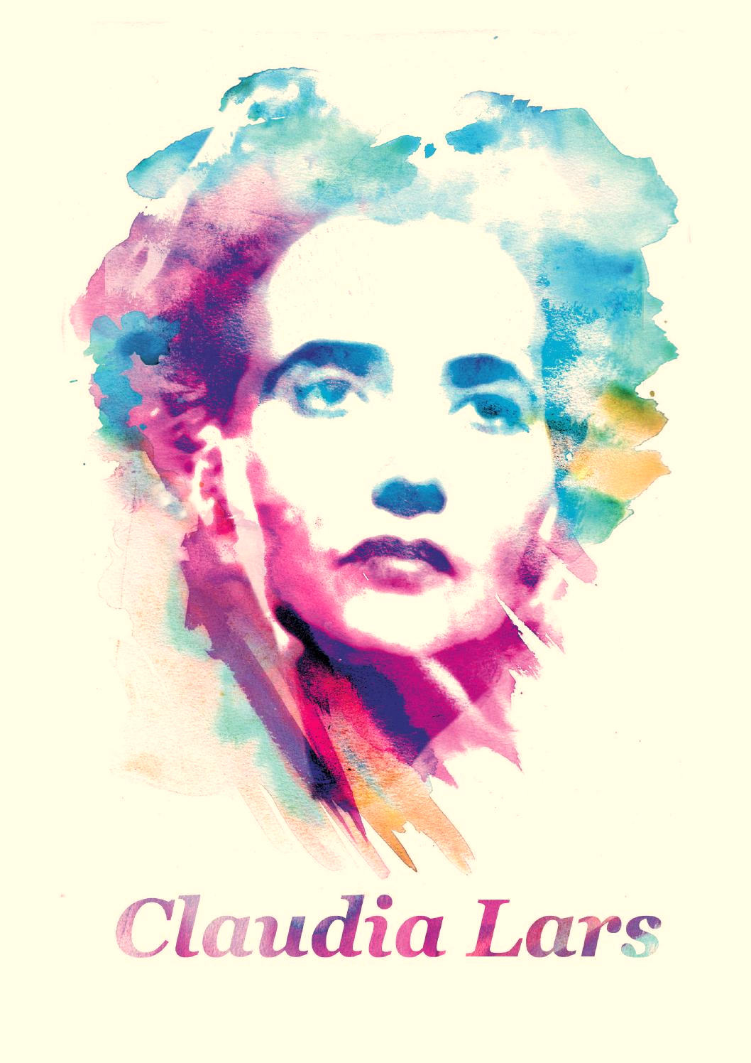
Claudia Lars,
seudónimo literario de la poeta salvadoreña
Margarita del Carmen Brannon Vega, nació en 1899
en la ciudad de Armenia, Sonsonate.
Su obra, caracterizada por el dominio de la métrica,
la profundidad en la expresión de sus sentimientos
y la pureza del lenguaje, la convierten en una de las grandes
exponentes del panorama poético hispanoamericano.
En <Cancion redonda> nos entrega un andar por la vida misma,
la naturaleza en todos los sentidos y lo hace con lenguaje transparente,
y envuelta en sublime fantasia.

Slide 3
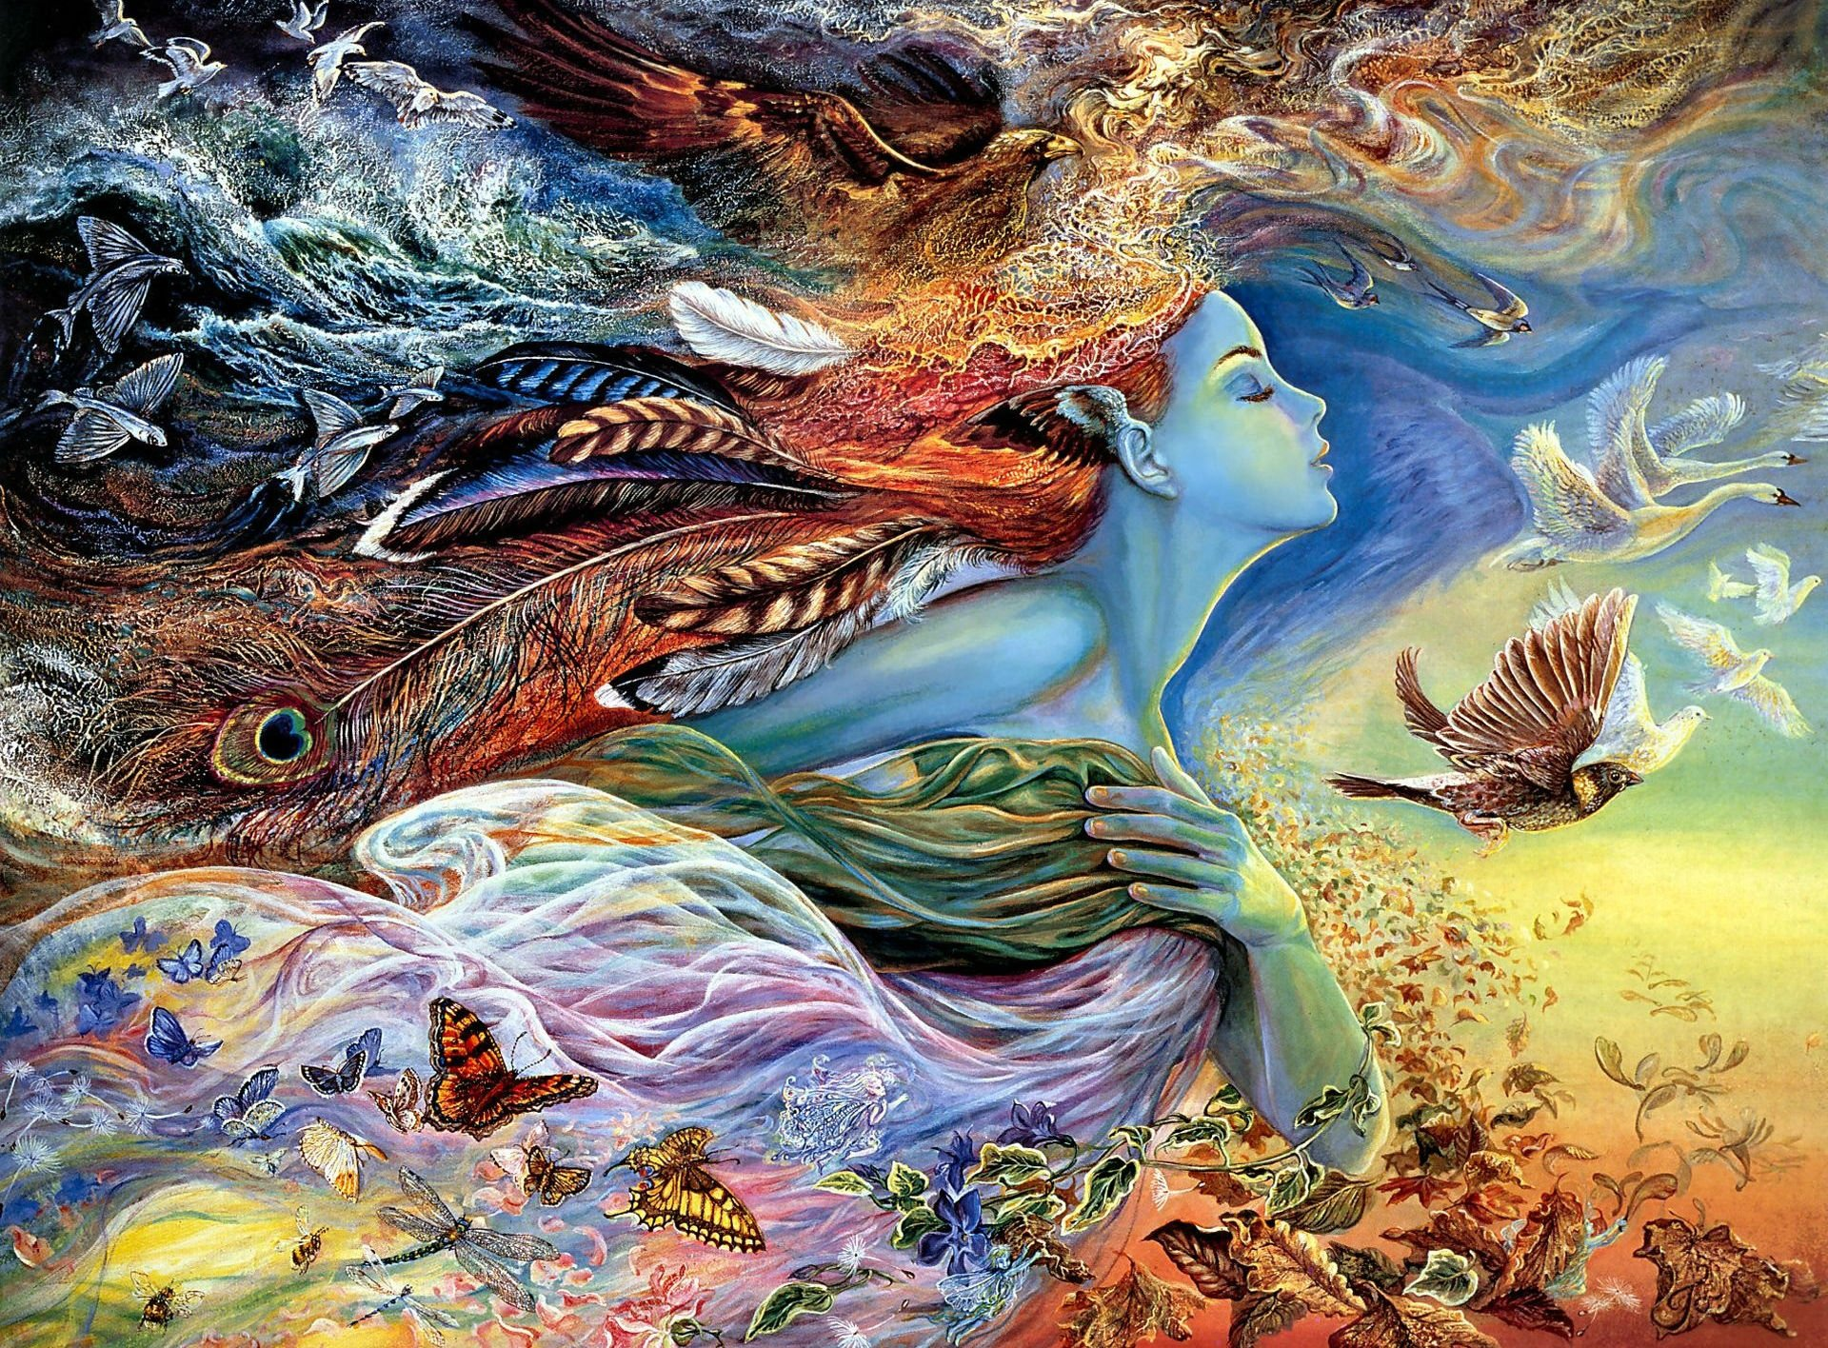
Voy a cantar la inmensa belleza de la vida
en un verso sencillo:
Quiero robar al Sol
su clave luminosa
y su escala de brillos;
y con el alba nueva
despertar en el mundo
los ojos y los trinos.
Entraré con el viento
en la selva profunda
de los ecos dormidos;
y he de sentir
la recia carga
de los calores
y l'aguja del frío.

Slide 4
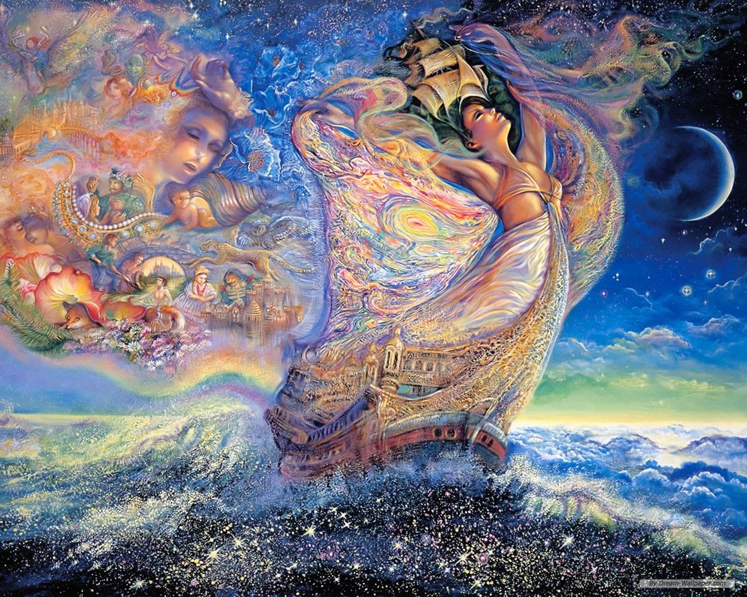
Jugaré con las olas
de los mares revueltos
un juego de peligros;
y escribiré en l'arena
una estrofa que acaba
en puntos suspensivos.
Subiré con el fuego,
como una flor violenta
de capullo encendido;
y después, llama extinta,
he de dormir oculta
en el rescoldo tibio.
Ensayaré la gama,
transparente y alegre,
de las voces del río;
y el vaivén de fulgores
que traza en las espumas
el pececito arisco.

Slide 5
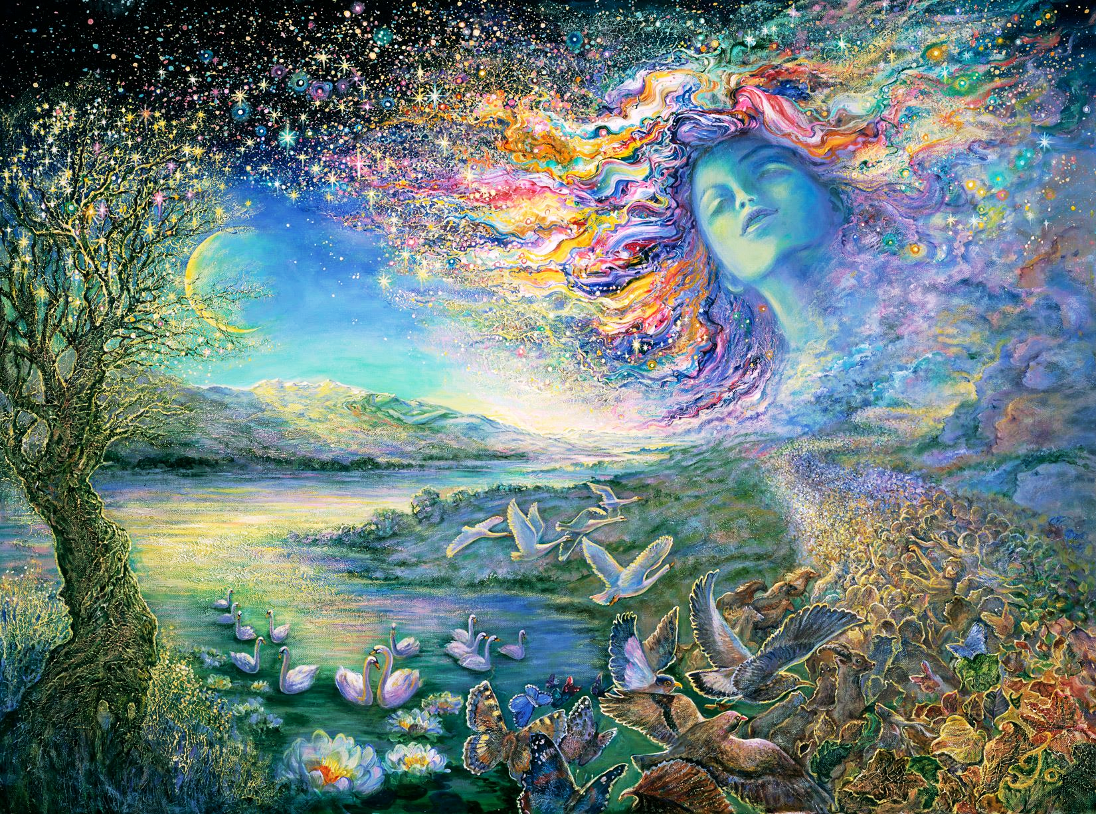
Meceré mi cadencia
en el tallo delgado
que sostiene al jacinto.
Me hundiré, con la savia
de la raíz oscura,
por túneles de limo.
Asomaré mi tierno retoño
de esperanza
entre lianas y espinos;
y en la fruta del árbol
acendraré las mieles
de sabor exquisito.
Esponjaré la seda
del gusano rastrero
envuelta en el ovillo;
y en la fiesta de Mayo
habré de ser inquieta
mariposa de giros.

Slide 6
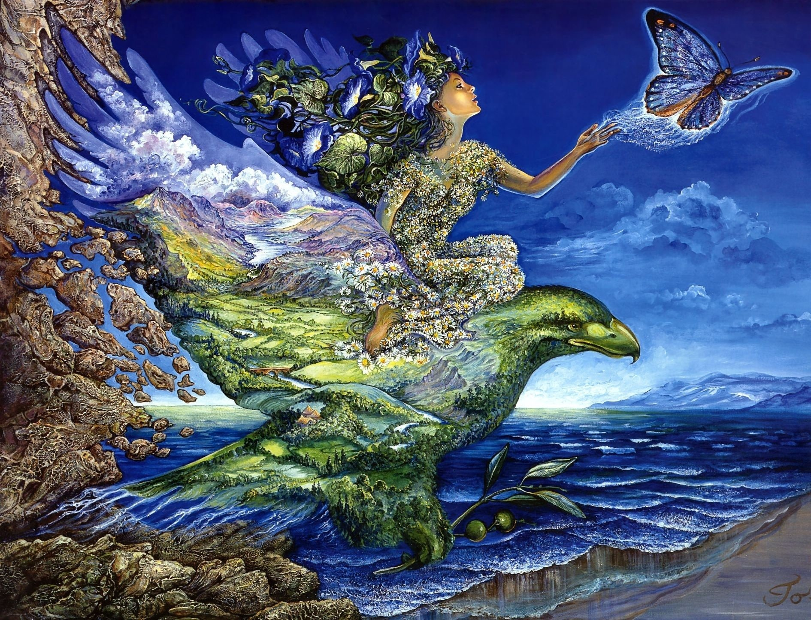
Remontaré mi gozo
en el vuelo del pájaro,
por diáfanos caminos;
y en la rama flexible,
bajo las sombras verdes,
he de colgar mi nido.
Guardaré, con la fiera,
mi soledad salvaje
y mi cueva de gritos.
Buscaré, con la bestia,
el yantar cotidiano
que rumian los vencidos.
Abriré misteriosa puerta
de corazones
con mano de sigilo;
y en cuenca de ternura
recogeré la música
de trenzados latidos.

Slide 7
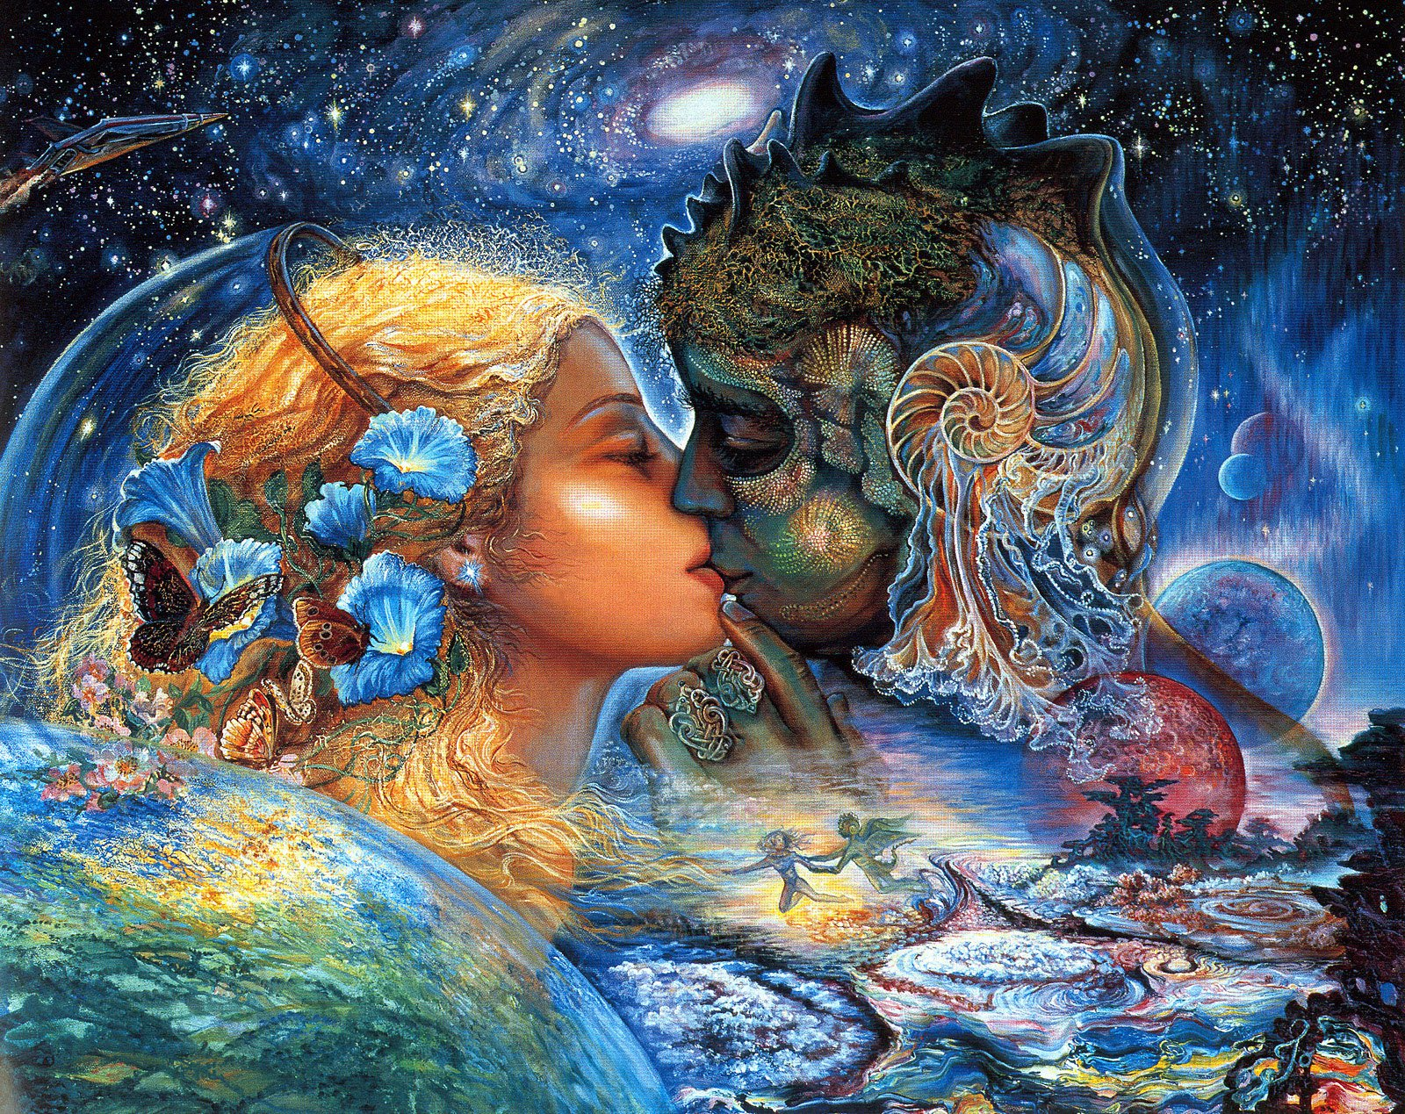
En la pauta de amor,
en el Júbilo Eterno,
he de inventar un himno
que vibre en armonía
exaltada y perfecta,
llenando el infinito.
Con la brasa del beso
sellaré la frescura
del labio sensitivo;
y en ofrenda secreta
entregaré tesoros
cabales y escondidos.
Para quien llora en vano,
buscando en el silencio
como un niño perdido,
he de tejer, con hebras
de arrullos enredados,
quieto rincón de abrigo.

Slide 8
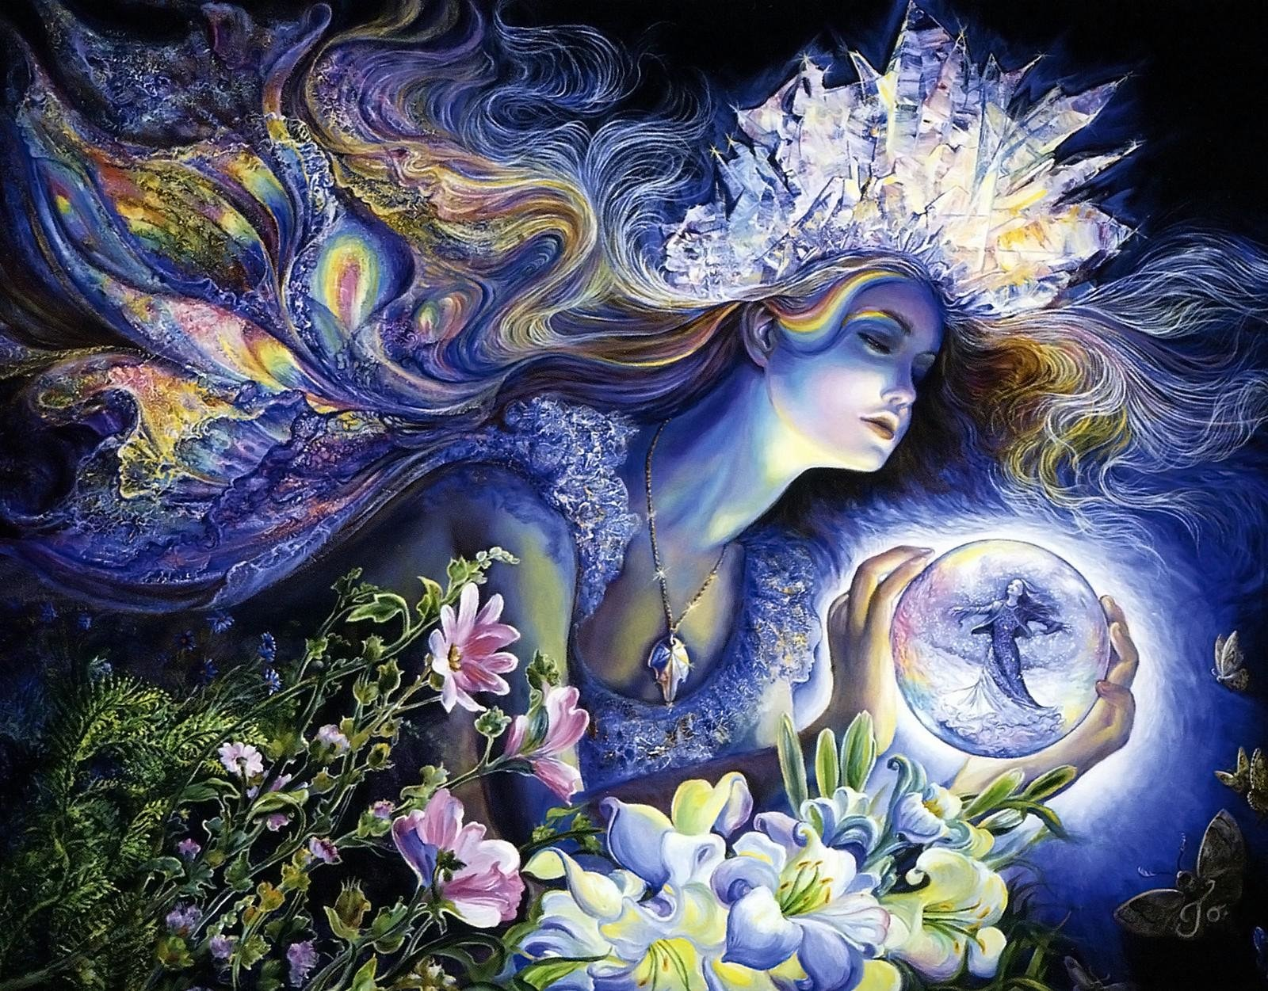
Aprenderé a mirar
con ojos de vidente
las cosas y los signos;
y sabré descubrir,
en cada acción,
la causa y el humano sentido.
La flecha de mi anhelo
romperá la tiniebla
sin perder su destino;
y la red de mi ensueño
ha de alcanzar distantes
luceros sorprendidos
Ni angustias ni temores
ceñirán en mi carne
cadenas de dominio,
porque tiene mi impulso
la fuerza arrebatada
del torrente crecido.

Slide 9
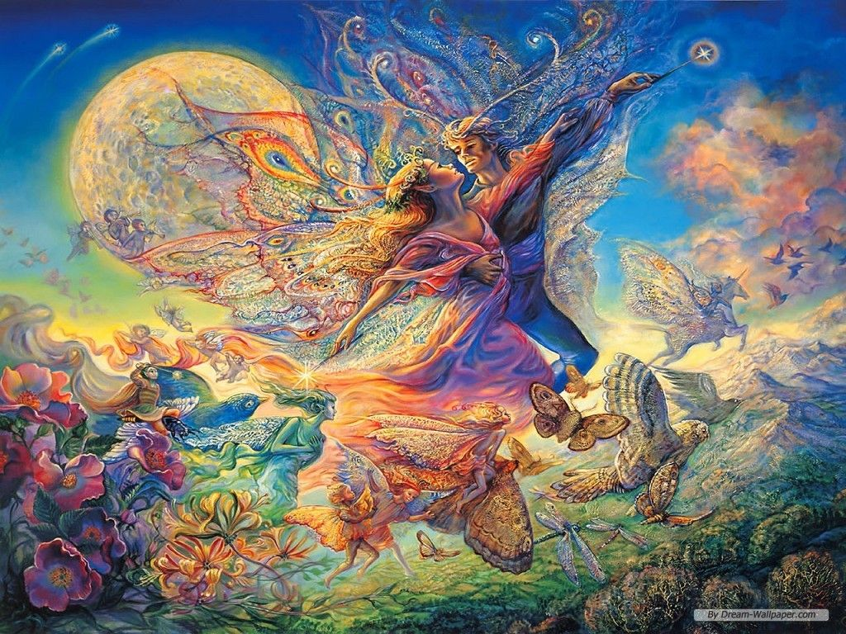
Seré palabra clara
que reza y que bendice,
y sollozo y suspiro;
y en el dolor rebelde
y múltiple del hombre…
lamento retorcido.
Y cuando en la belleza
de mi canción redonda
no falte ni un sonido,
la soltaré en el aire...
Y escogeré, callada,
los rumbos del olvido…

Slide 10
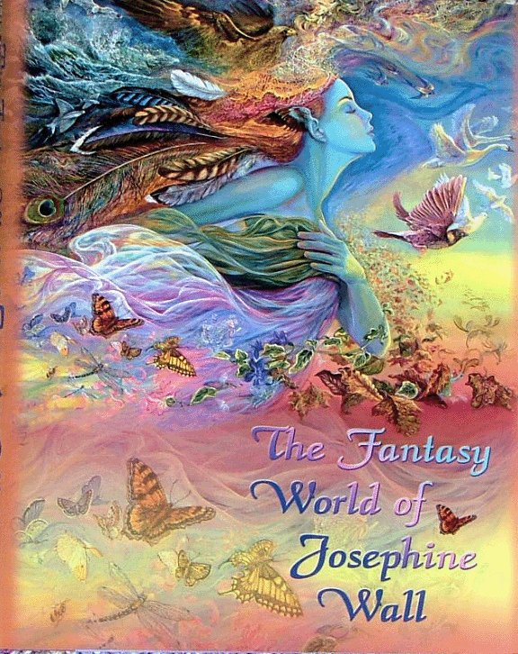
Imagenes. Josephine
Desde la infancia, Josephine ha tenido pasión por la luz y el color, la fantasía y la narración visual.
Gran parte de la inspiración para sus imágenes místicas proviene de su estrecha observación de la naturaleza y su interés en su preservación. Aunque a menudo se esfuerza por transmitir un mensaje en sus escenas, también espera inspirar en su audiencia un viaje personal al mundo mágico de su propia imaginación.
FIN

Slide 11







¿Te ha gustado?
Puedes ver más entrando
Aquí
Además puedes recibir powerpoints en tu correo electrónico suscribiéndote aquí:

